Slide 1
Le principe de superposition
ou
Diviser pour régner

Slide 2
Principe de superposition
Permet de représenter l’effet global de sources multiples dans un circuit en une somme d’actions individuelles
Applicable uniquement aux circuits linéaires
Circuits possédant les deux propriétés suivantes :
Homogéneité
Additivitié

Slide 3
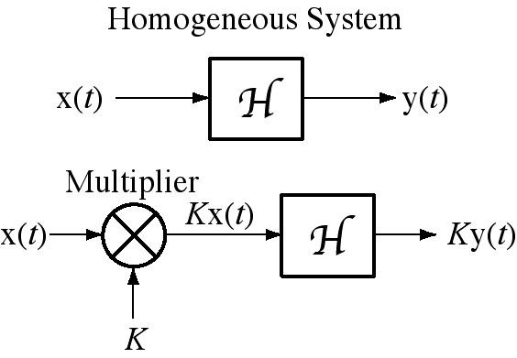
Homogénéité
Un système est homogène si la multiplication de l’entrée par une constante multiplie la sortie par la même constante
On peut alors utiliser une source étalon; déterminer la sortie correspondante et généraliser le résultat à une entrée arbitraire par proportionnalité

Slide 4
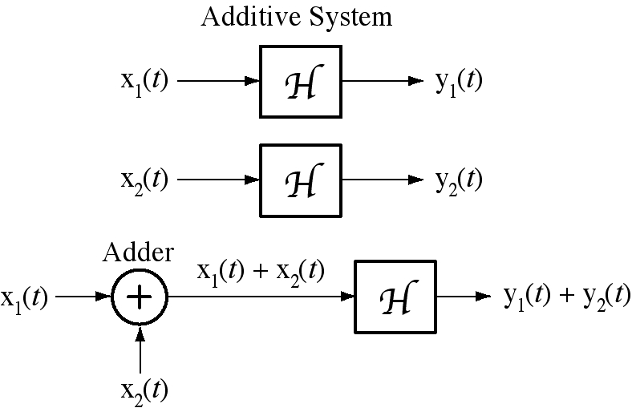
Additivité
Un système est additif si sa réponse à la somme de deux valeurs d’entrée arbitraires et égale à la somme des sorties respectives obtenues
Permet de déterminer l’effet d’une entrée complexe, décomposable en composants plus simples, en sommant les effets de composants

Slide 5
Systèmes linéaires
Un système est linéaire s’il est homogène et additif :
k⋅x₁(t) + x₂(t) → k⋅y₁(t) + y₂(t)
k = constante
La linéarité d’un circuit permet de déterminer l’effet de sources multiples s’y trouvant par une somme pondérée d’effets individuels, plus faciles à connaître
Souvent, un système non linéaire peut être considéré linéaire lorsque soumis à des excitations de faible amplitude (se rappeler les séries de Taylor)

Slide 6
Linearité incrémentale
L’équation d’une ligne droite ne définit pas forcément un système linéaire !
y(t) = Ax(t) + B
x1(t) → y1(t) = Ax1(t) + B
x2(t) → y2(t) = Ax2(t) + B
α x1(t)+β x2(t) → y3(t) = A[αx1(t)+βx2(t)] + B
= Aα x1(t)+ Aβ x2(t) + B
mais
αy1(t)+βy2(t) = α[Ax1(t) + B]+β[Ax2(t) + B]
= Aαx1(t)+Aβx2(t)+ B(α+ β) !
Dans un circuit électrique, le terme constant représente souvent la charge ou courant initial dans un composant
On peut l’ignorer dans les calculs et l’ajouter à la fin
A
+
x(t)
y(t)
+
B

Slide 7
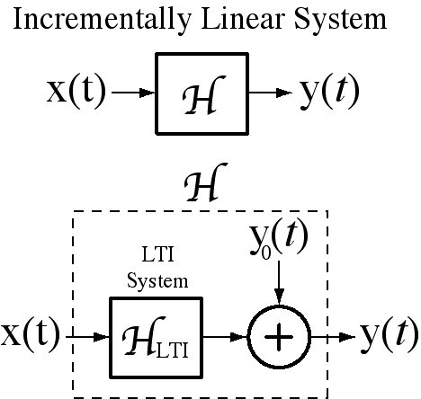
Linearité incrémentale
Un système modelé par un système linéaire, plus un biais est dit linéaire incrémental
Notion utile lorsque le biais est constant (cas de systèmes à mémoire, dont les circuit électriques contenant des condensateurs et des inducteurs)

Slide 8
Exemple : Utiliser le concept de linéarité pour trouver le courant I₀ dans le circuit ci-dessous
Supposons que I₀ = 1 A. La tension aux bornes de la résistance de 12 Ω est alors 12v et le courant dans la résistance de 6 Ω vaut 2 A. On en déduit que le courant qui traverse la résistance de 11 Ω est de 3 A et la tension à ses bornes est 33V. Cela donne 45v pour Vs, mais pusique la valeur connue est 90 V, on en déduit que I₀ = 2 A.

Slide 9
Example : Dans le circuit ci-dessous, on sait que I₀ = 4 A lorsque I_{S} = 6 A. En déduire I₀ lorsque I_{S} = 18 A.
Puisque le nouveau courant I_{S} est trois fois plu simportant, le nouveau
I₀ l’est aussi, soit 12 A.

Slide 10
Comment savoir si un circuit est linéaire?
La relation d’entrée-sortie est linéaire!
En général, les circuits auxquels s’applique la loi d’ohm sont linéaires ou à linéarité incrémentale
La relation est de la forme y=k⋅x

Slide 11
Principe de superposition
Procédure
On considère l’effet de chaque source à tour de rôle, en annulant les autres sources à chaque fois
Une source de tension est annulée par un court-circuit et une source de courant par un circuit-ouvert
On additionne les résultats
I = I₁ + I₂

Slide 12
Example : Trouver I par superposition dans le circuit ci-dessous
On annule I_{S} avant de calculer le courant dans la résistance de 6 Ω. Ensuite, on annule V_{S} et on calcule à noveau le courant dans la résistance. I est égal à la somme des deux courants trouvés.

Slide 13
I_{Vs} = 3 A
Courant total : I = I_{S} + I_{vs} = 5 A

